Slide 1


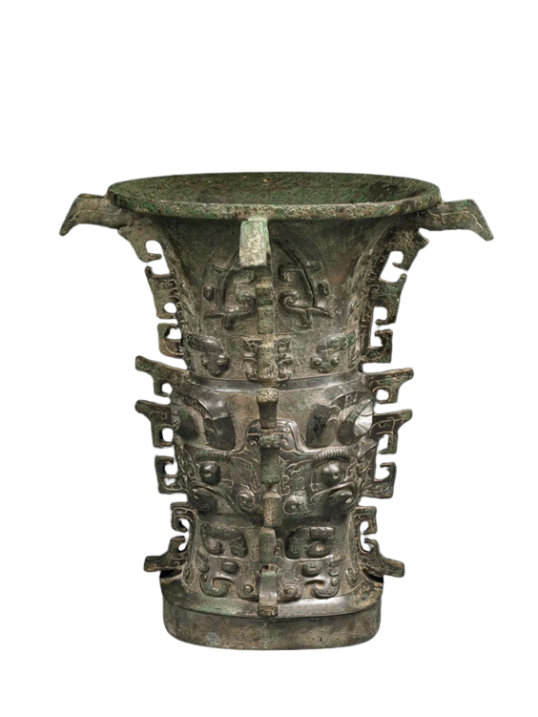




“红领巾传文脉 跟着习爷爷学在博物馆” 主题系列队课
第一课
宅兹中国
何尊与中国名称的起源

Slide 2
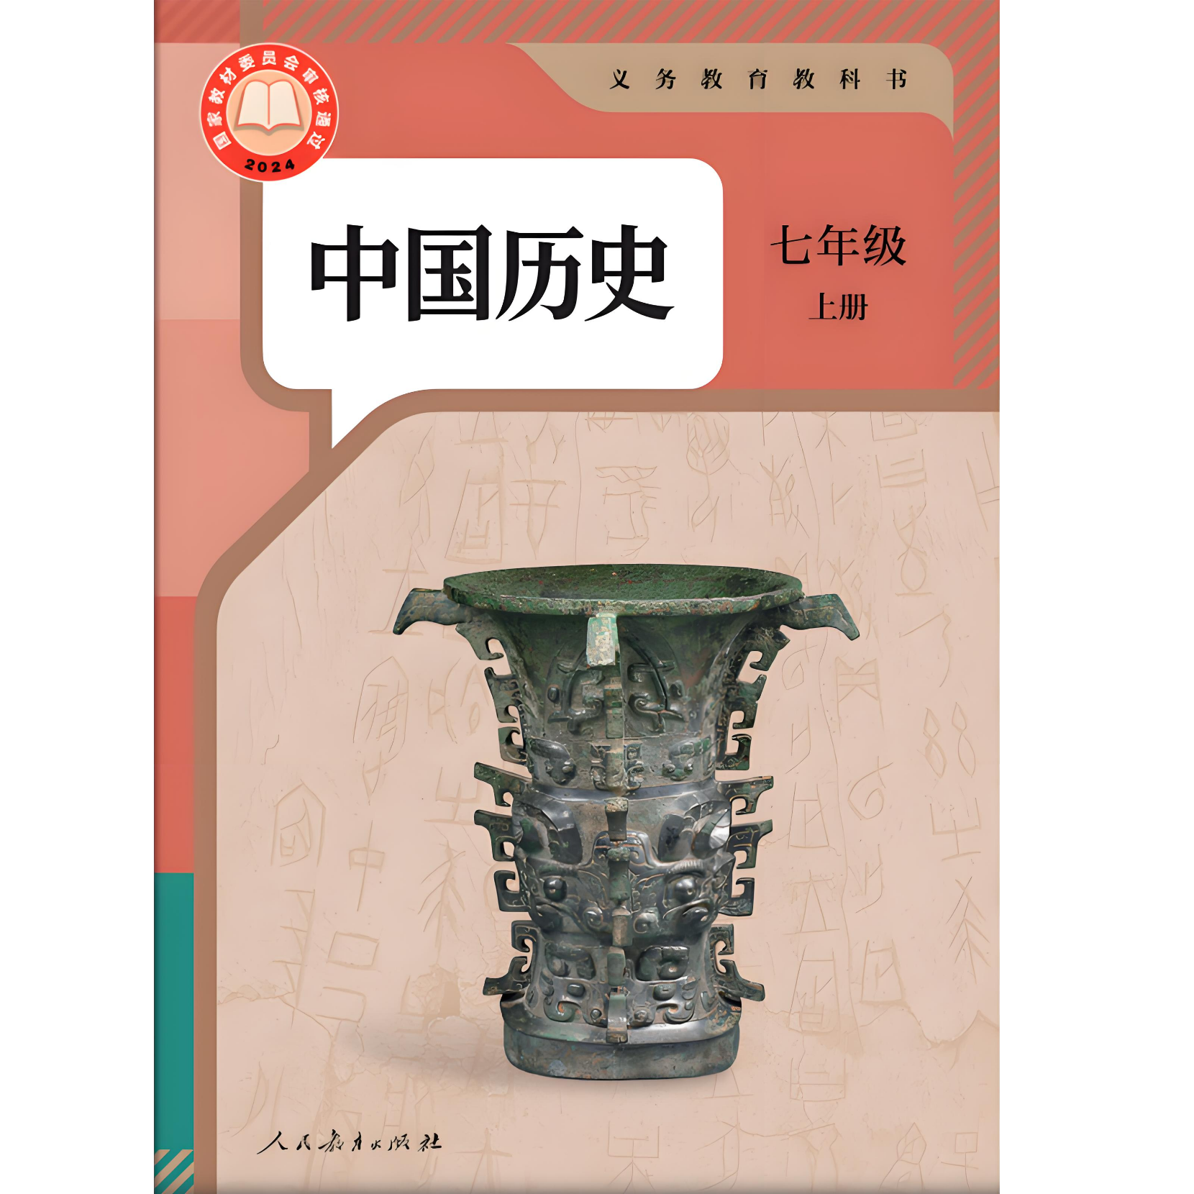
人教版七年级上册中国历史课本

Slide 3
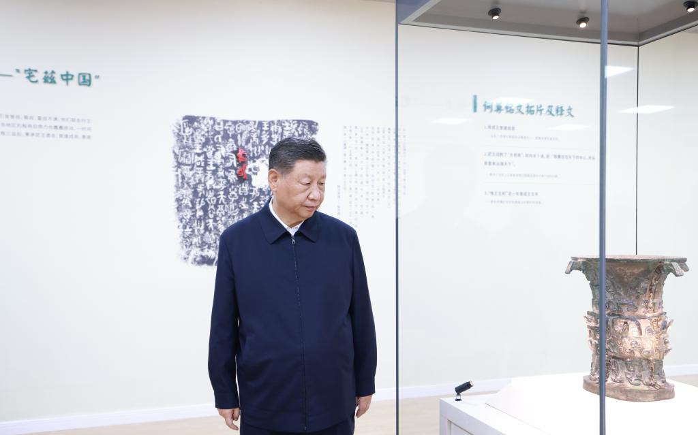
2024年9月10日，习爷爷在宝鸡青铜器博物院端详何尊（图片来源：新华社）
Notes:
https://news.cnr.cn/native/gd/sz/20240914/t20240914_526903251.shtml 新华社记者摄（未说明名字）

Slide 4
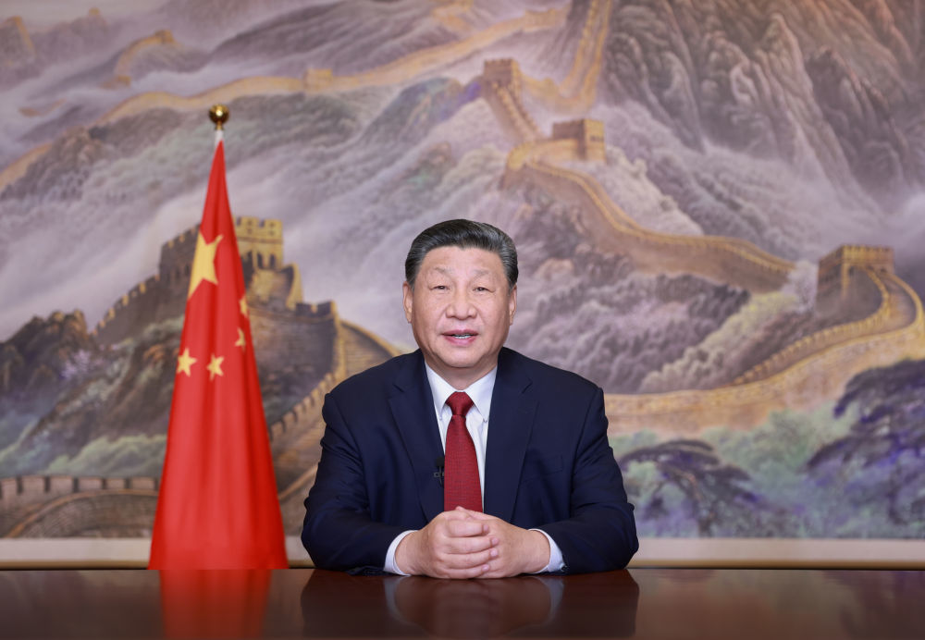
二〇二五年新年贺词：
从五千多年中华文明的传承中一路走来，“中国”二字镌刻在“何尊”底部，更铭刻在每个华夏儿女心中。（图片来源：新华社）
Notes:
https://china.huanqiu.com/article/4KsoppCHJnd 环球网 新华社记者 鞠鹏 摄

Slide 5
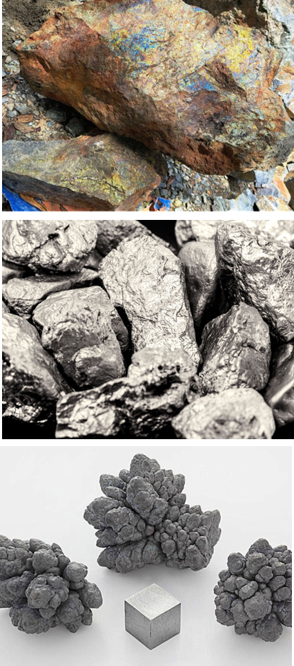

铜
锡
铅

Slide 6
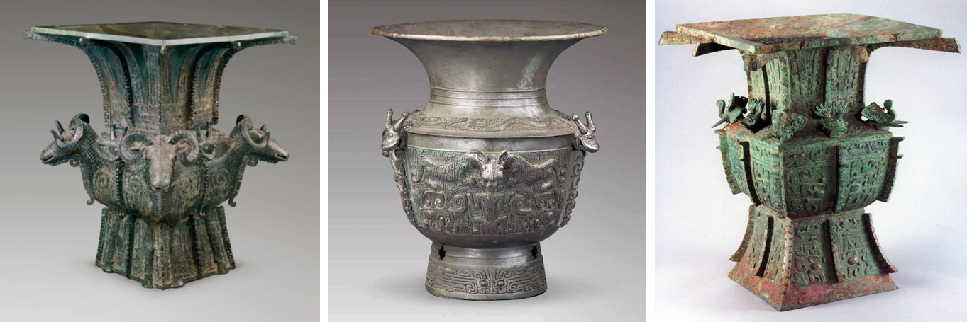
“明尊卑，别上下”
“尊重”；“尊敬”；尊……
Notes:
国家博物馆和殷墟博物馆官网

Slide 7
38.5厘米

Slide 8
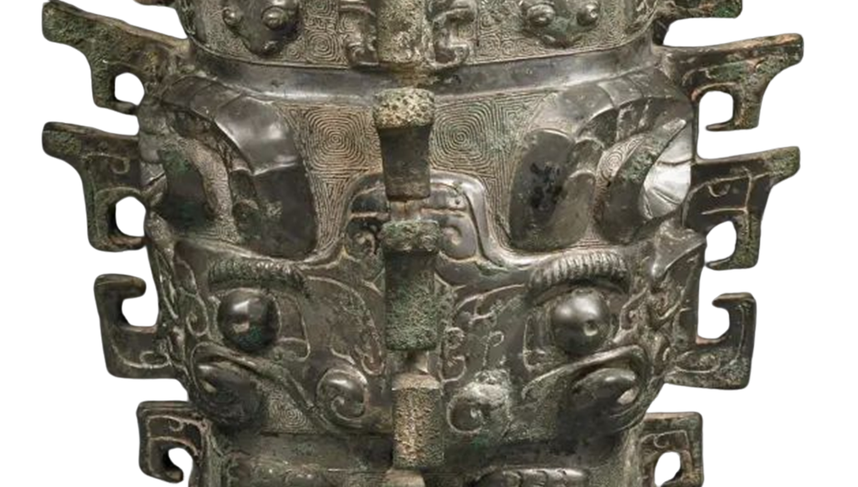
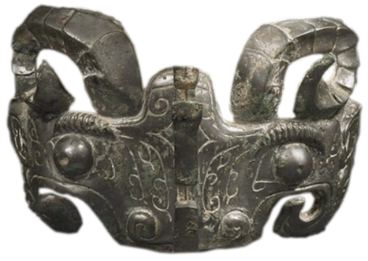

扉棱
兽面纹
云雷纹

Slide 9

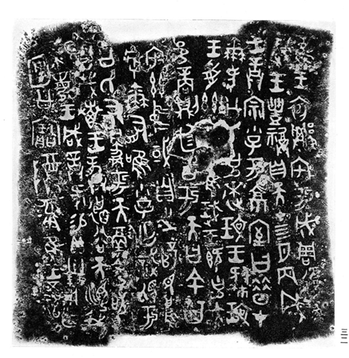
铭文释文：
唯王初迁宅于成周，复禀武王礼祼自天，在四月丙戌，王诰宗小子于京室，曰：“昔在尔考公氏，克仇文王，肆文王受兹大命。唯武王既克大邑商，则廷告于天，曰：‘余其宅兹中国，自之乂民。’呜呼，尔有唯小子，亡识视于公氏，有庸于天，彻命敬享哉！王恭德裕天，训我不敏。”王咸诰，何赐贝卅朋，用作□公宝尊彝。唯王五祀。
要从上面看才能看到哦！

Slide 10
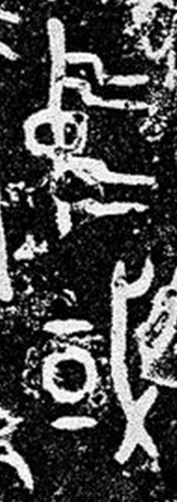
中国

Slide 11
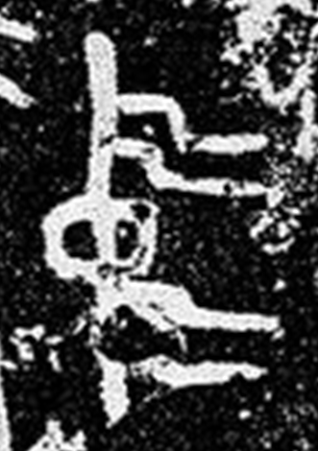

中
本意为旗帜
代表中心

Slide 12
中正 和谐

Slide 13
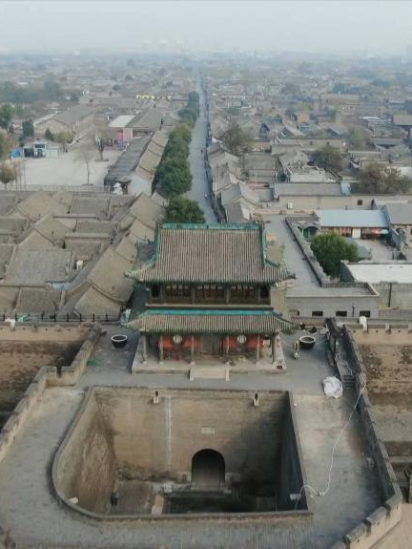
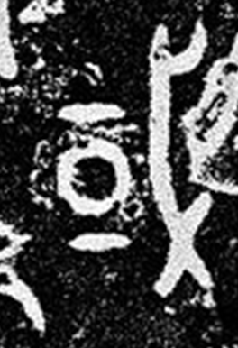
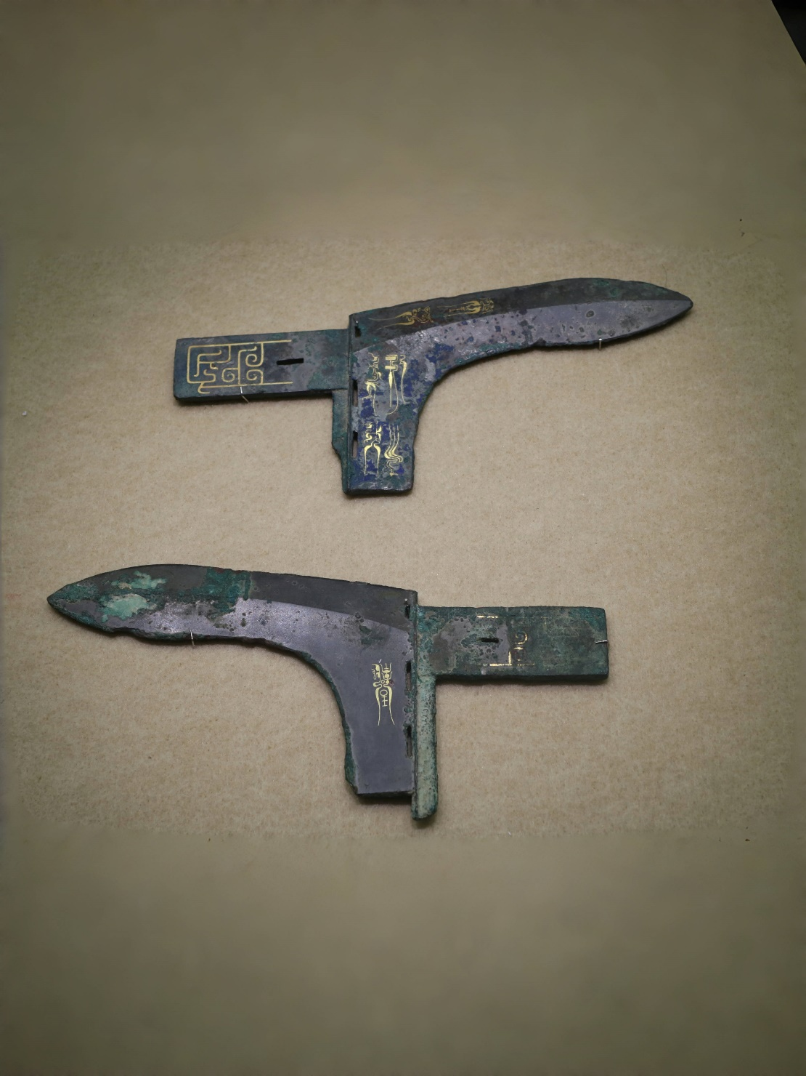
“普天之下，莫非王土”
口
國
（繁体字的国）
戈
Notes:
口：新华社http://www.news.cn/2022-10/30/c_1129088349.htm

Slide 14
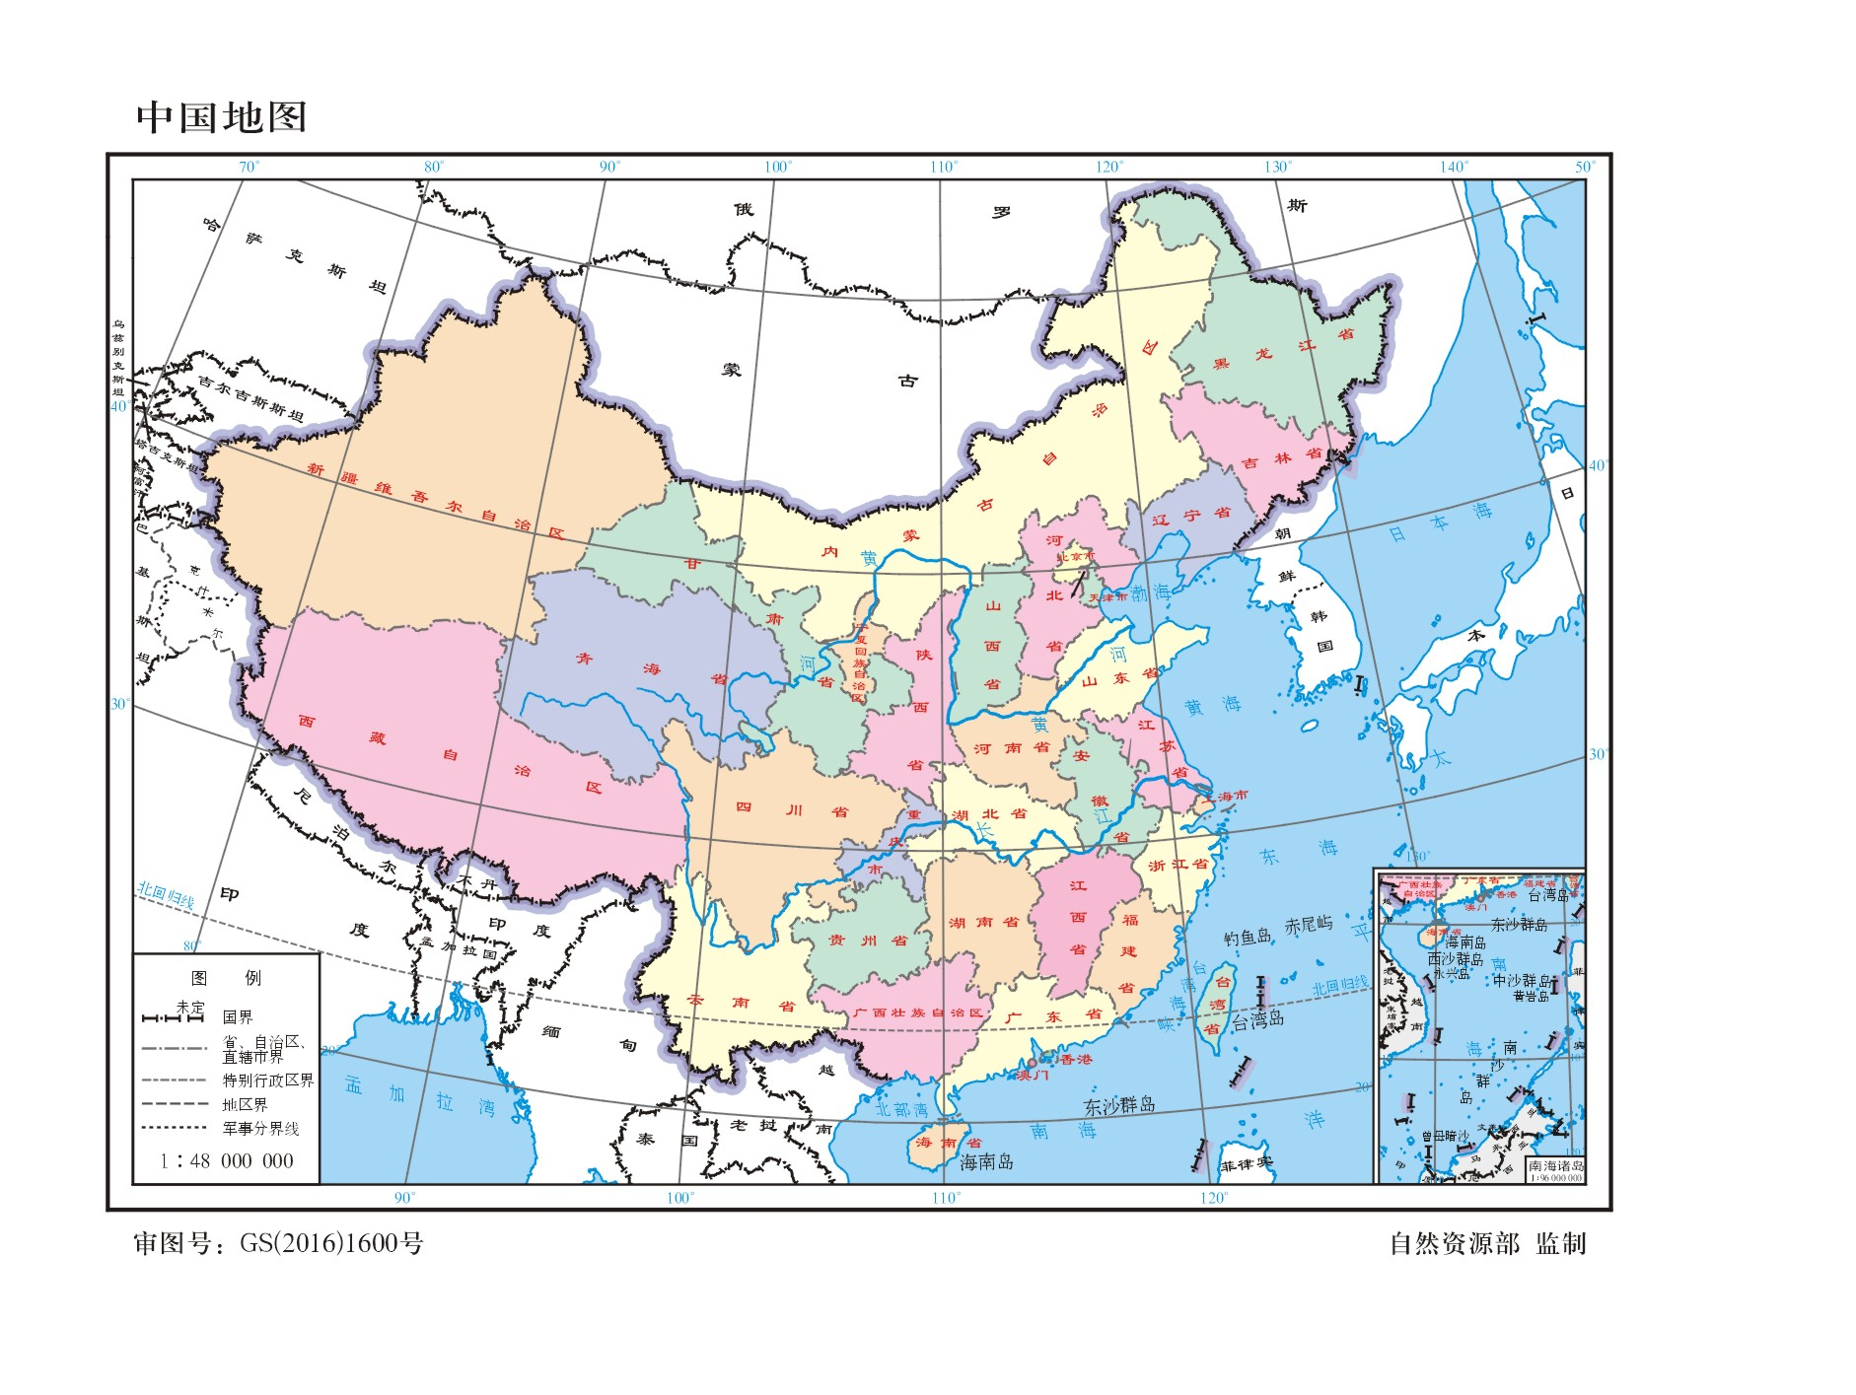
天下的中央
Notes:
自然资源部 官网下载

Slide 15
讨论：我们如何称呼我们的祖国呢？
华夏
九州
……

Slide 16
何尊在哪里出土？
宝鸡
Notes:
自然资源部 官网下载

Slide 17
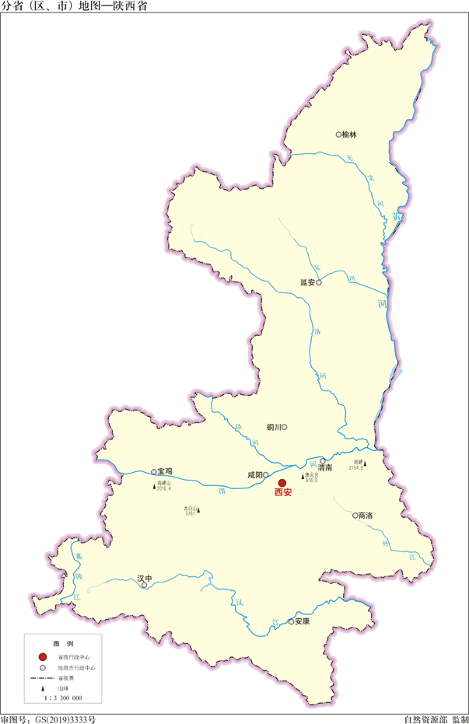

古公亶父
周原
周文王
丰镐
Notes:
自然资源部 官网下载

Slide 18
习爷爷在宝鸡青铜器博物院教导我们:
“中华文明五千年，还要进一步挖掘，深入研究、阐释它的内涵和精神，宣传好其中蕴含的伟大智慧，从而让大家更加尊崇热爱，增强对中华文明的自豪感，弘扬爱国主义精神，把中华优秀传统文化一代一代传下去。”
Notes:
http://www.qstheory.cn/yaowen/2024-09/13/c_1130201877.htm 求是网 新华社记者 王晔 摄

Slide 19
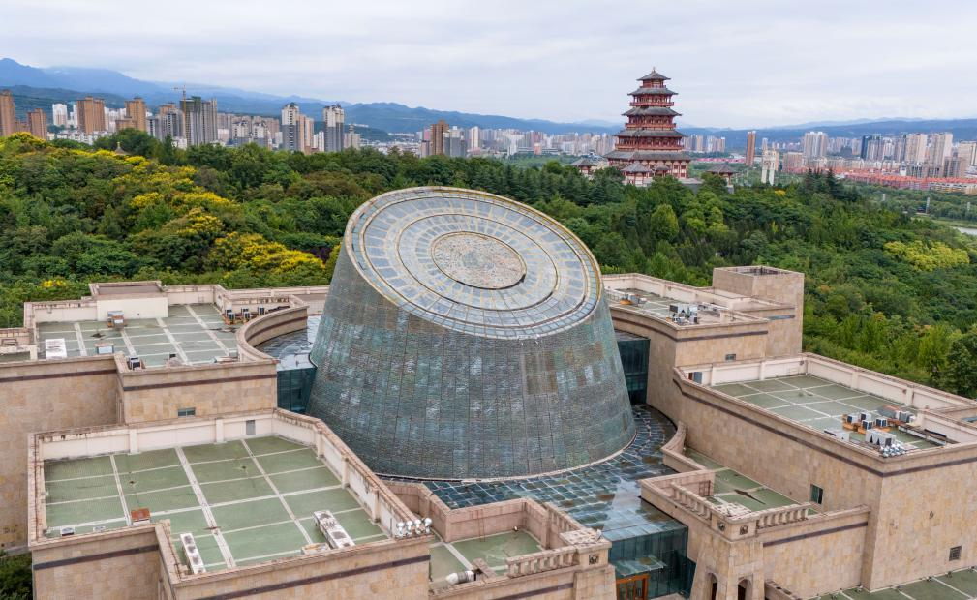
宝鸡作为“青铜器之乡”，拥有着中国第一座以青铜器命名的青铜文化专题博物馆
宝鸡青铜器博物院，集中收藏、研究和展示商周时期的青铜器。
Notes:
https://www.news.cn/politics/leaders/20240911/3d7b99671e7d4ac38493044f7aca3f06/c.html 新华社记者 邹竞一 摄

Slide 20

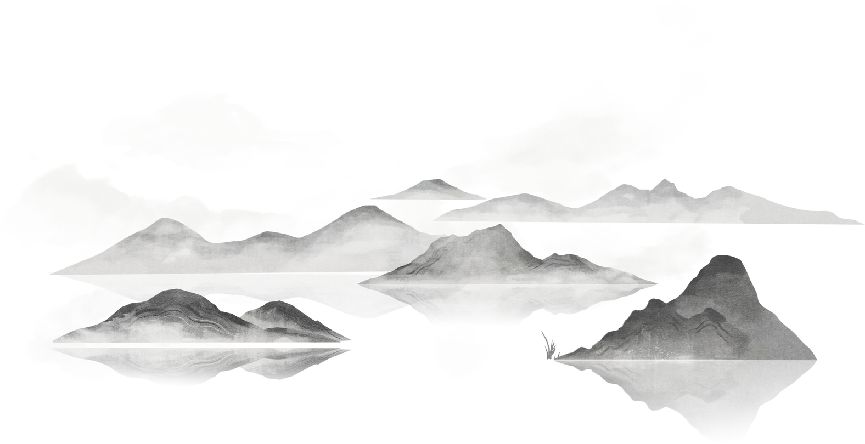

【说明】为了深入贯彻习近平文化思想，贯彻习近平总书记关于少年儿童和少先队工作的重要论述，落实第九次全国少代会工作部署，引导少年儿童传承中华优秀传统文化，全国少工委办公室组织力量制作推出“红领巾传文脉——跟着习爷爷学在博物馆”少先队主题队课资源包（含视频、课件、讲义等），供各级少先队组织、少先队辅导员开展队课、队日、队会等少先队活动参考使用。全国少工委办公室拥有著作权，未经允许不得用于其他用途。

